Slide 1
Artificial Intelligence 人工智能实验
归结原理
中山大学计算机学院
2025年春季

Slide 2
目录
1. 理论课内容回顾
1.1 基本概念
1.2 命题逻辑归结算法
1.3 MGU（最一般合一）算法
1.4 一阶逻辑的归结算法
2. 实验任务
2.1 要求
2.2 实验一（第三周作业）
2.3 实验二（第四周作业）

Slide 3
1.1 基本概念
以Alpine Club问题为例
Tony, Mike, and John belong to the Alpine Club.
Every member of the Alpine Club who is not a skier is a mountain climber.
Mountain climbers do not like rain, and anyone who does not like snow is not a skier.
Mike dislikes whatever Tony likes, and likes whatever Tony dislikes.
Tony likes rain and snow.
Is there a member of the Alpine Club who is a mountain climber but not a skier?

Slide 4
1.1 基本概念
Alpine Club问题形式化为
已知条件（知识库）
Facts
A(tony)
A(mike)
A(john)
L(tony,rain)
L(tony,snow)
提问
∃x(A(x) ∧C(x) ∧¬S(x))是否成立
Rules
∀x(A(x) ∧¬S(x)) →C(x)
∀x(C(x) →¬L(x,rain))
∀x(¬L(x,snow) →¬S(x))
∀x(L(tony,x) →¬L(mike,x))
∀x(¬L(tony,x) →L(mike,x))

Slide 5
1.1 基本概念
相关概念
常量（constant）：任何类型的实体
俱乐部成员：tony，mike，john
天气类型：rain，snow
变量（variable）：如x，y这类未知量
项（term）：可以理解为谓词/变量的参数项，由递归定义
变量是项（可以看成是0元函数）
t1，t2，t3……tn是项，f是n元函数，则f(t1,t2,,,,tn)也是项
Tips: 一阶逻辑中谓词不是项，即不能作为函数/谓词的参数，也就是不存在f(P(x))这种复合方式，但是二阶逻辑中是可以的

Slide 6
1.1 基本概念
相关概念
谓词（predicate）：谓词是对其参数（也叫做项，term）的
零元谓词：退化为命题
单元谓词（unary predicate）：只有一个参数，表示参数具备某种属性，如A(x)表示x属于Alpine俱乐部
多元谓词：有多个参数，表示参数之间的关系，如L(x,y)表示x和y具有喜欢关系，即x喜欢y

Slide 7
1.1 基本概念
相关概念
事实（fact）：谓词中变量实例化后得到事实
S(tony)：tony是skier
L(tony, rain)：tony喜欢下雨天
规则（rule）：也叫做公式，通过递归定义
t1，t2，t3……tn是项，P是n元谓词，则P(t1,t2,,,,tn)是原子公式
t1，t2是项，那么t1=t2是原子公式
如果α和β是公式，那么¬α，α˄β，α˅β，∃α，∀α都是公式
Tips:由于 (α →β) 等价于 (¬α ∨β)， (α↔β) 等价于 (α →β) ∧(β →α)，所以在递归定义中我们没有加入→和↔，它们可以被已有符号替代

Slide 8
1.1 基本概念
相关概念
可满足性：
以Alpine俱乐部为例，∃x(A(x) ∧C(x) ∧¬S(x))是否成立就是在问，是否存在一组实例化（一组赋值），使得A(x) ∧C(x) ∧¬S(x)成立，这就是一个可满足性问题。对于该可满足性问题，只要能够找到一组赋值（在这里对应{x}的赋值），使得A(x) ∧C(x) ∧¬S(x)成立，那么“A(x) ∧C(x) ∧¬S(x)”是可满足的
逻辑蕴含和逻辑推论：
逻辑蕴含S |= α指对于任意变量赋值，如果S正确，则α也正确
逻辑推论S |- α指存在一条推理路径，从S出发，推导证明α

Slide 9
1.2 命题逻辑归结算法
归结算法：
将α取否定，加入到KB当中
将更新的KB转换为clausal form得到新的子句集S
反复调用单步归结
如果得到空子句，即S|-()，说明KB ∧¬α 不可满足，算法终止，可得KB |= α
如果一直归结直到不产生新的子句，在这个过程中没有得到空子句，则KB |= α不成立

Slide 10
1.2 命题逻辑归结算法
归结算法：
Clausal form (便于计算机处理的形式)
每一个子句对应一个元组，元组每一个元素是一个原子公式/原子公式的否定，元素之间的关系是析取关系，表示只要一个原子成立，该子句成立
如子句¬child˅¬male˅boy对应数据结构(¬child,¬male,boy)，空子句()对应False
元组的集合组成子句集S，子句集中每个句子之间是合取关系，表示每一个子句都应该被满足
由于本次实验重点是归结算法，所以问题输入是已经转换过的clausal form，关于具体转换方式感兴趣的同学可以参考课件
单步归结
从两个子句中分别寻找相同的原子及其对应的原子否定
去掉该原子并将两个子句合为一个，加入到S子句集合中
例如(¬child,¬female,girl)和(child)合并为(¬female,girl)

Slide 11
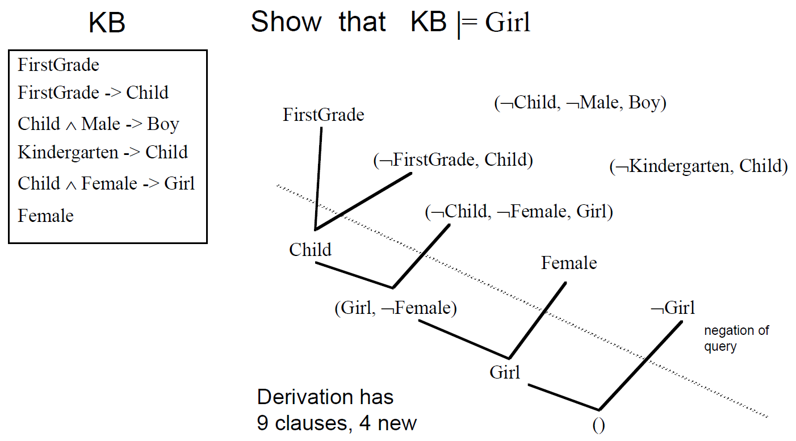
1.2 命题逻辑归结算法
例子

Slide 12
1.3 Most general unifier算法
最一般合一算法：
合一（unifier）：
通过变量替换使得两个子句能够被归结（有相同的原子），所以合一也被定义为使得两个原子公式等价的一组变量替换/赋值
由于一阶逻辑中存在变量，所以归结之前需要进行合一，如(P(john),Q(fred),R(x))和(¬P(y),R(susan),R(y))两个子句中，我们无法找到一样的原子及其对应的否定，但是不代表它们不能够归结
通过将y替换为john，我们得到了(P(john),Q(fred),R(x))和(¬P(john),R(susan),R(john))，此时我们两个子句分别存在原子P(john)和它的否定¬P(john)，可以进行归结
最一般合一：指使得两个原子公式等价，最简单的一组变量替换

Slide 13
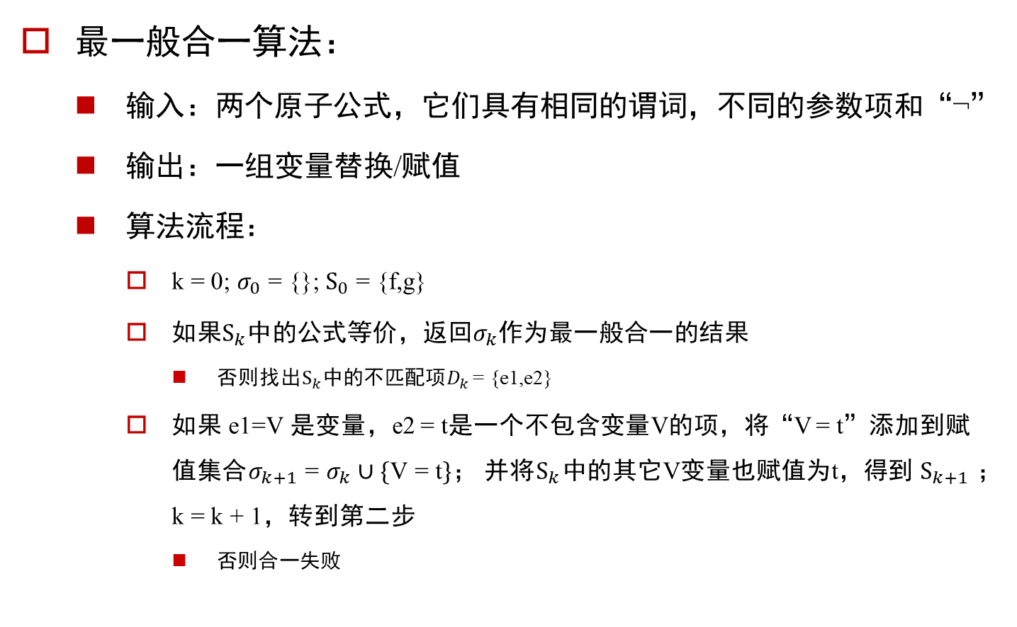
1.3 Most general unifier算法
Tips:变量替换是从两个原子公式中找到的，但是最后要施加给整个子句的

Slide 14
1.3 Most general unifier算法
例子：
P(f(a),g(x)) 和 P(y,y)无法合一
P(a,x,h(g(z))) 和 P(z,h(y),h(y))最一般合一为{z=a,x=h(g(a)),y=g(a)}
P(x,x) 和 P(y,f(y))无法合一

Slide 15
1.4 一阶逻辑归结算法
归结算法：
将α取否定，加入到KB当中
将更新的KB转换为clausal form得到S
反复调用单步归结
如果得到空子句，即S|-()，说明KB ∧¬α 不可满足，算法终止，可得KB |= α
如果一直归结直到不产生新的子句，在这个过程中没有得到空子句，则KB |= α不成立
单步归结
使用MGU算法从两个子句中得到相同的原子，及其对应的原子否定
去掉该原子并将两个子句合为一个，加入到S子句集合中
例如(¬Student(x),HardWorker(x))和(HardWorker(sue))合并为(¬Student(sue))

Slide 16
2.1 要求
编写程序，实现一阶逻辑归结算法，并用于求解给出的三个逻辑推理问题，要求输出按照如下格式：
1. (P(x),Q(g(x)))
2. (R(a),Q(z),¬P(a))
3. R[1a,2c]{X=a} (Q(g(a)),R(a),Q(z))
… …
… …
“R” 表示归结步骤.
“1a” 表示第一个子句(1-th)中的第一个 (a-th)个原子公式，即P(x).
“2c”表示第二个子句(1-th)中的第三个 (c-th)个原子公式，即¬P(a).
“1a”和“2c”是冲突的，所以应用最小合一{X = a}.

Slide 17
2.1 要求
存储公式的python数据结构
用字符串存储
符号¬用‘~’代替
谓词的首字母大写, 例如用A, B, C, P1, P2, Student等表示; 谓词的每个参数之间用逗号“,”间隔且不加空格
常量用小写单词或a, b, c等小写字母表示;
本次作业的公式中不含∃,∀量词符号
例子: ¬child存储为 “~child” boy存储为“boy”
几个公式: “R(a)”, “~P(a,zz)”, “Student(tony)”. 这里应该将a,tony看做常量,将zz看做变量

Slide 18
2.1 要求
存储子句的python数据结构
用tuple的方式存储
例子:
¬child˅¬male˅boy存储为(‘~child’, ‘~male’, ‘boy’)
¬S(z) ˅ L(z, snow)存储为(‘~S(z)’, ‘L(z,snow)’)
存储子句集的python数据结构
子句集用set的方式存储, 每个元素是子句(元组)

Slide 19
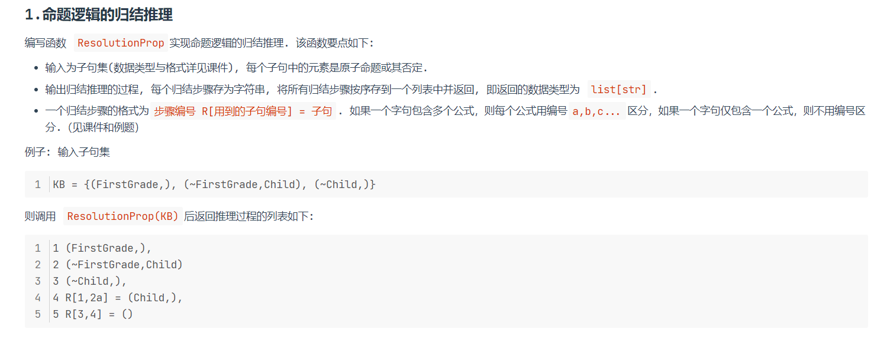
2.2 作业一（第三周作业）

Slide 20
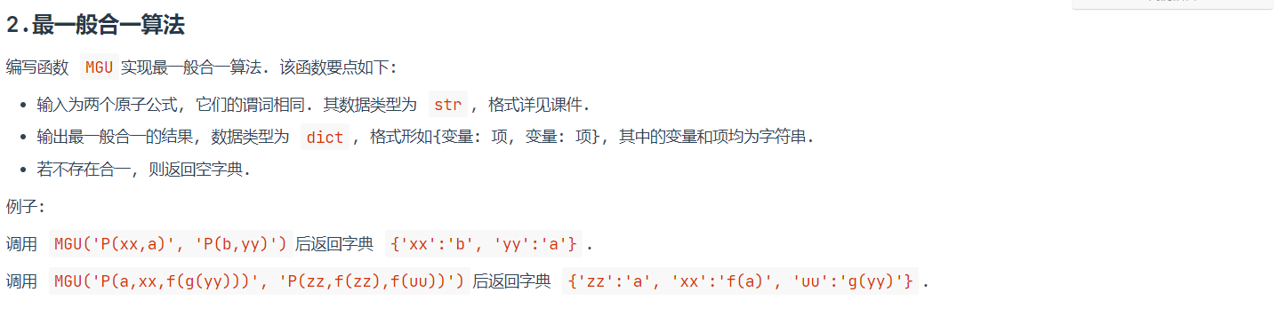
2.2 作业一（第三周作业）

Slide 21
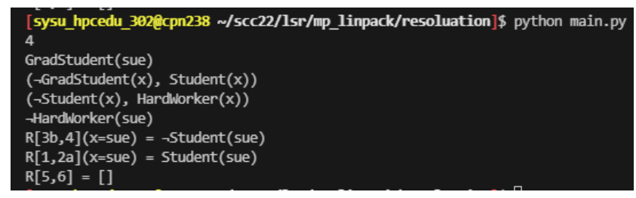
2.3 作业二（第四周作业）
Graduate Student （例题）
GradStudent(sue)
(¬GradStudent(x), Student(x))
(¬Student(x), HardWorker(x))
¬HardWorker(sue)

Slide 22
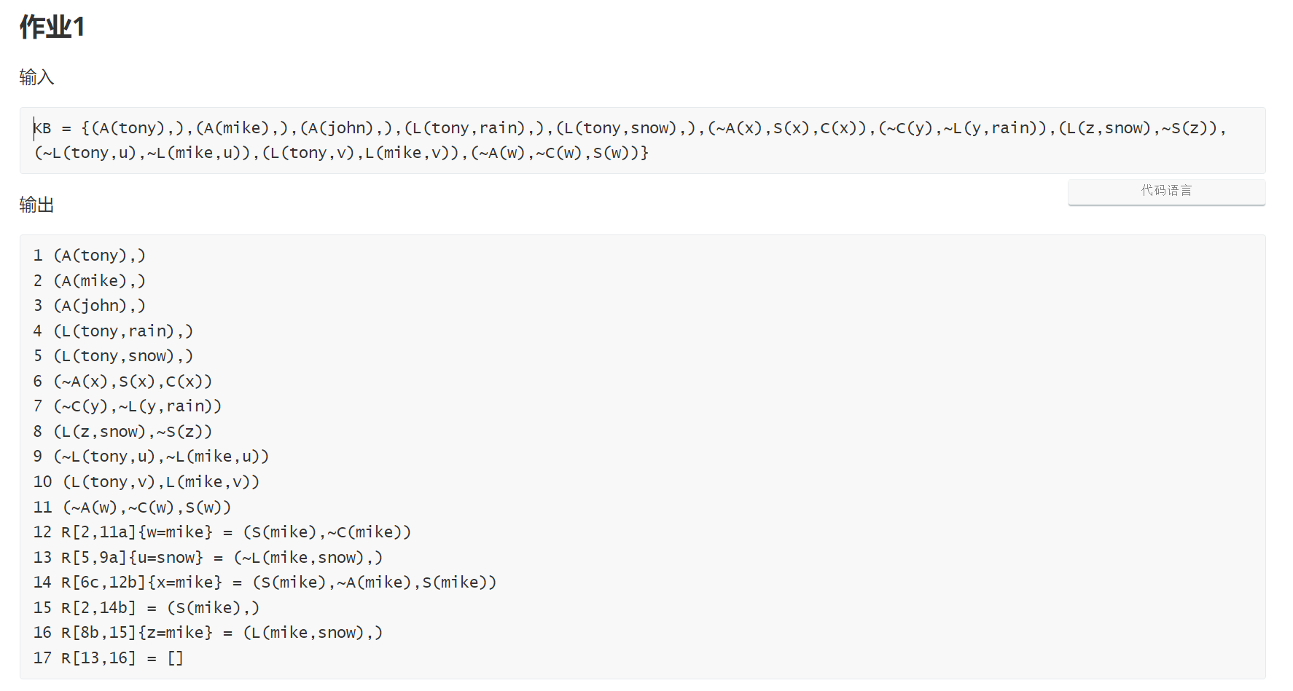
2.3 作业二（第四周作业）

Slide 23
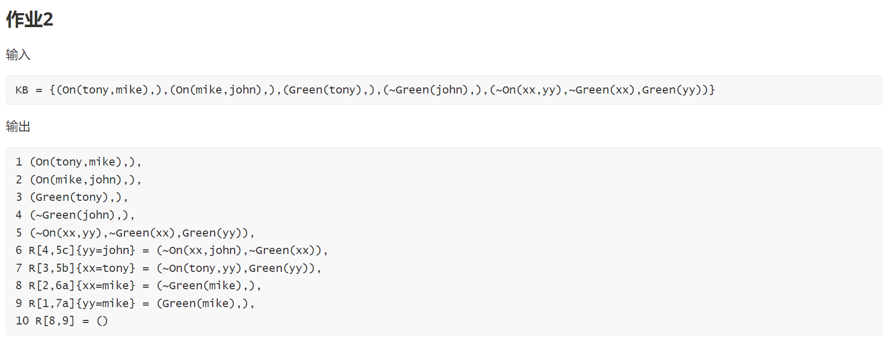
2.3 作业二（第四周作业）
Alpine Club

Slide 24
3. 作业提交说明
压缩包命名为：“学号_姓名_作业编号”，例：20250312_张三_实验1。
每次作业文件下包含两部分：code文件夹和实验报告PDF文件。
code文件夹：存放实验代码；
PDF文件格式参考发的模板。
如果需要更新提交的版本，则在后面加_v2，_v3。如第一版是“学号_姓名_作业编号.zip”，第二版是“学号_姓名_作业编号_v2.zip”，依此类推。
截至日期：2025年3月24日晚24点。
提交邮箱：zhangyc8@mail2.sysu.edu.cn。

